Slide 1
第5章、细胞的能量供应与利用
第3节、细胞呼吸的原理和应用

Slide 2

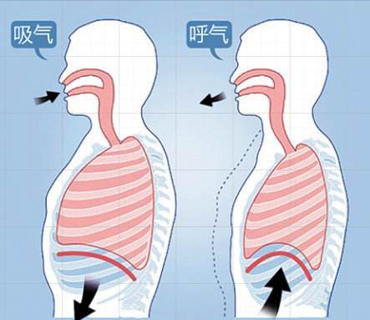

辨析呼吸与细胞呼吸（呼吸作用）
细胞呼吸是指有机物在细胞内经过一系列的氧化分解，生成二氧化碳或其他产物，释放出能量并生成ATP的过程。
联系：生物体呼吸为细胞呼吸提供所需要的O₂，
同时将细胞呼吸产生CO₂通过气体交换排出体外。
本质：有机物氧化分解，
释放能量
呼吸是指人和动物与外界进行的交换气体的过程，是指呼吸动作。

Slide 3
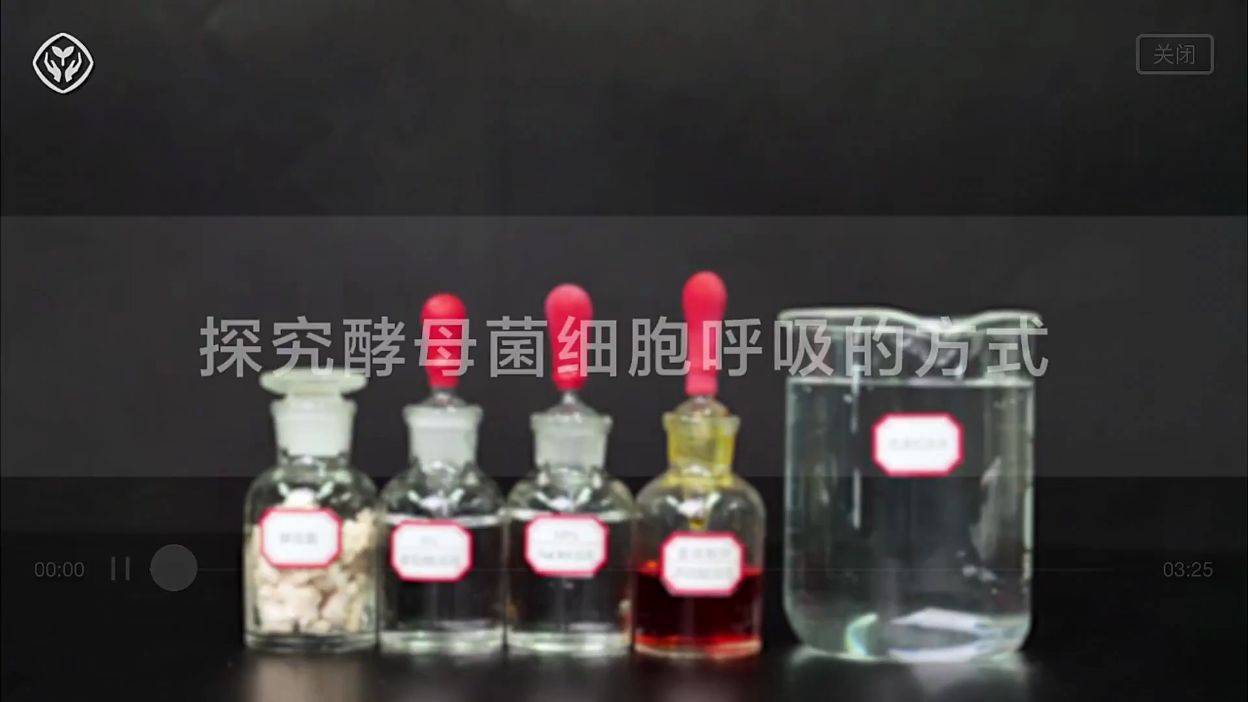
一、细胞呼吸的方式
探究酵母菌的呼吸方式

Slide 4

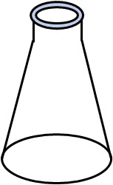
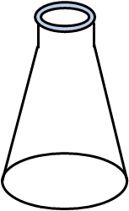
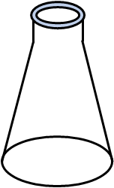
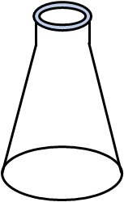
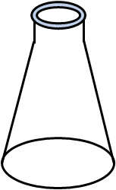
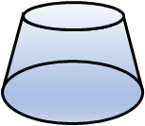
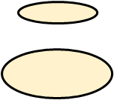
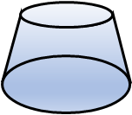
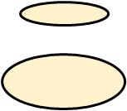
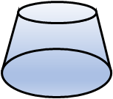
检测CO₂的产生
消耗瓶内的氧气，
造成无氧环境。
B瓶应封口放置一段时间后再连通澄清石灰水，为何？
有氧
无氧
空气
A
B
质量分数为10%的NaOH溶液
酵母菌培养液
澄清的石灰水
酵母菌培养液
澄清的石灰水
（去除空气中的CO₂ ）

Slide 5
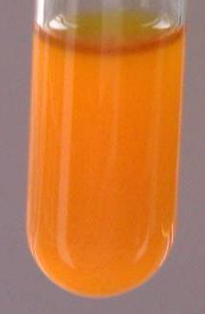
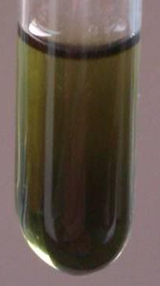
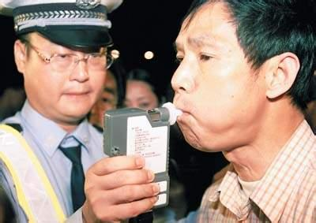
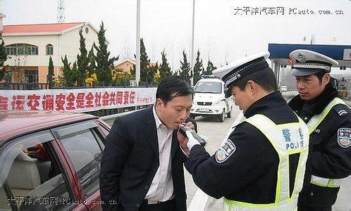
检测酒精的产生
酒精+重铬酸钾（浓硫酸溶液）：橙色→灰绿色
实验结论：酵母菌在有氧和无氧条件下都进行细胞呼吸。
在有氧条件下，酵母菌通过细胞呼吸产生大量CO₂
在无氧条件下，酵母菌通过细胞呼吸产生酒精和少量CO₂

Slide 6
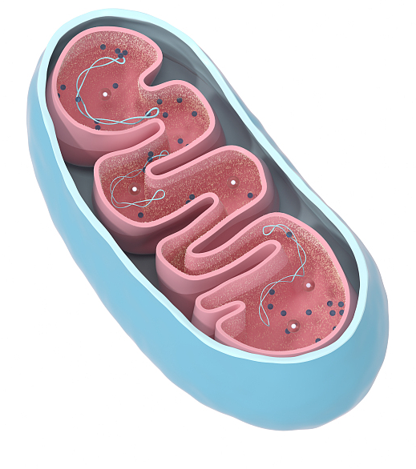
二、有氧呼吸
线粒体
主要场所：
外膜
内膜
嵴
分布有氧呼吸的酶
基质
DNA
核糖体
线粒体内膜向内折叠形成嵴,大大增加了线粒体的内膜表面积

Slide 7

有氧呼吸的过程
C₆H₁₂O₆(葡萄糖)
细胞质基质
第一阶段
酶₁
[H]
少量能量
丙酮酸
H₂O
O₂
酶₂
第三阶段
[H]
第二阶段
线粒体内膜
少量能量
酶₃
大量能量
线粒体基质
CO₂
H₂O

Slide 8
有氧呼吸的三个阶段反应式
葡萄糖
酶
2丙酮酸
+ [H]
（少量）
+ 能量
（少量）
第一阶段：
场所：细胞质基质
丙酮酸
+ H₂O
酶
+ [H]
（大量）
CO₂
+ 能量
（少量）
第二阶段：
场所：线粒体基质
[H]
+ O₂
酶
H₂O
+ 能量
（大量）
第三阶段：
场所：线粒体内膜

Slide 9
有氧呼吸的概念
有氧呼吸是指细胞在氧的参与下，通过多种酶的催化作用，把葡萄糖等有机物彻底氧化分解，产生二氧化碳和水，释放能量，生成大量ATP的过程。
酶
C₆H₁₂O₆
+6H₂O
+6O₂
6CO₂+12H₂O
+能量

Slide 10
有氧呼吸的能量利用特点
有977.28kJ转移至ATP
（约34%）
1mol葡萄糖彻底氧化分解，释放能量2870kJ
其余66%主要以热能的形式散失掉

Slide 11
三、无氧呼吸
第一个阶段
C₆H₁₂O₆
酶
4[H]
能量（少量）
2丙酮酸
（2C₃H₄O₃）
第二个阶段
酶
酶
2C₃H₆O₃（乳酸）
2C₂H₅OH（酒精）+2CO₂
场所：
细胞质基质

Slide 12
无氧呼吸的阶段反应式
葡萄糖
酶
2丙酮酸
+ [H]
（少量）
+ 能量
（少量）
第一阶段：
场所：细胞质基质
2丙酮酸
+ 4[H]
酶
2C₂H₅OH
（酒精）
+2CO₂
第二阶段：
场所：细胞质基质
酶
2丙酮酸
+4[H]
2C₃H₆O₃
（乳酸）

Slide 13
无氧呼吸的反应式
酶
C₆H₁₂O₆
2 C₃H₆O₃(乳酸)
+ 少量能量
例：人、动物、乳酸菌，马铃薯块茎、甜菜块根、玉米的胚
细胞质基质
酶
C₆H₁₂O₆
2 C₂H₅OH(酒精)
+ 2CO₂ + 少量能量
例：大多数植物、酵母菌
酵母菌、乳酸菌等微生物的无氧呼吸也叫发酵。产生酒精的叫做酒精发酵，产生乳酸的叫做乳酸发酵

Slide 14
无氧呼吸的概念
指细胞在无氧条件下，通过酶的催化作用，把糖类等有机物分解成为不彻底氧化产物，同时释放出少量能量的过程。
有61.08kJ转移至ATP。
1mol葡萄糖分解成乳酸/酒精和CO₂，释放能量196.65kJ
其余69%主要以热能的形式散失掉

Slide 15
有氧呼吸和无氧呼吸的比较
呼吸方式 | 有氧呼吸 | 无氧呼吸
呼吸场所
条件
分解产物
能量
ATP 产生阶段
细胞质基质、线粒体
细胞质基质
氧气、酶
无氧气参与，酶
不彻底分解,形成酒精和CO₂
或乳酸
彻底分解形成CO₂和H₂O
释放少量能量，大部分能量储存在乳酸或酒精中
释放大量能量
有氧呼吸三个阶段
均产生ATP
仅在第一个阶段产生ATP

Slide 16
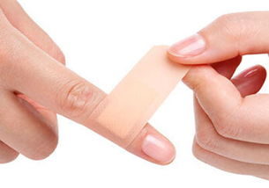
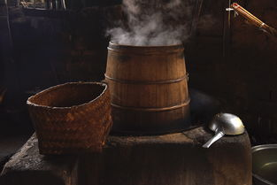
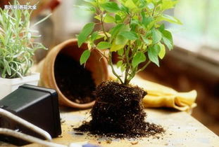
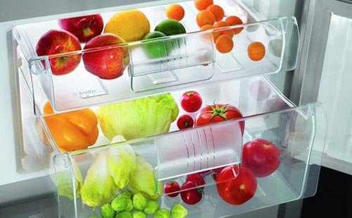

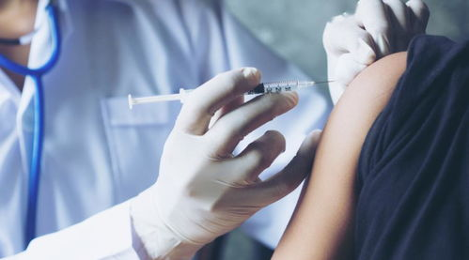
细胞呼吸原理的应用
防止厌氧菌的繁殖。
先通气，后密封。先让酵母菌有氧呼吸，大量繁殖，再无氧呼吸产生酒精。
促进根部有氧呼吸，吸收无机盐等。
减弱水果、粮食的呼吸作用，以延长保质期
避免破伤风芽孢杆菌等进行无氧呼吸而大量繁殖，引起破伤风。
避免肌细胞因供氧不足进行无氧呼吸，产生大量乳酸。

Slide 17
影响细胞呼吸的外因
温度
酶
C₆H₁₂O₆
+6H₂O
+6O₂
6CO₂+12H₂O
+能量
水
氧气
二氧化碳
影响细胞呼吸的因素：
温度、 O₂含量、 CO₂浓度、 含水量

Slide 18
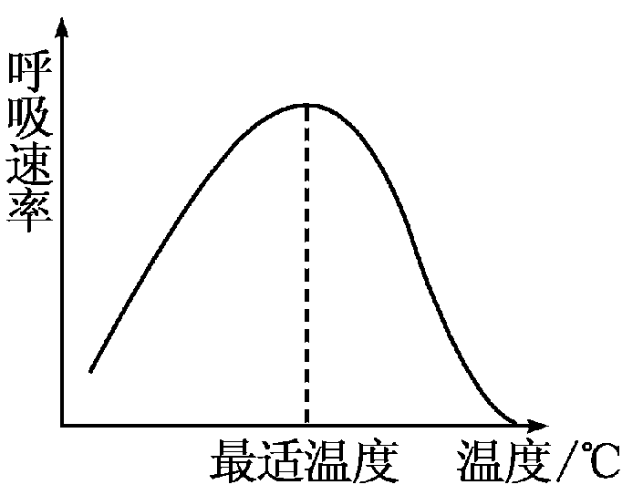
影响细胞呼吸的外因
(1)温度：
酶的活性
通过影响_________影响呼吸速率；
零上低温
适当降温
应用： 贮存蔬菜、水果，大棚栽培植物夜间应___________。

Slide 19
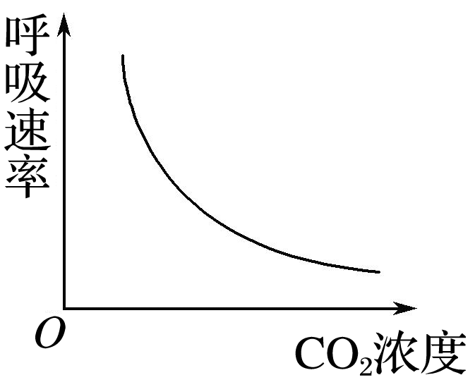
影响细胞呼吸的外因
(2)CO₂含量：
CO₂是细胞呼吸的最终产物，积累过多_____细胞呼吸的进行
抑制
应用：在蔬菜和水果保鲜中，增加CO₂浓度可抑制细胞呼吸，如地窖。

Slide 20
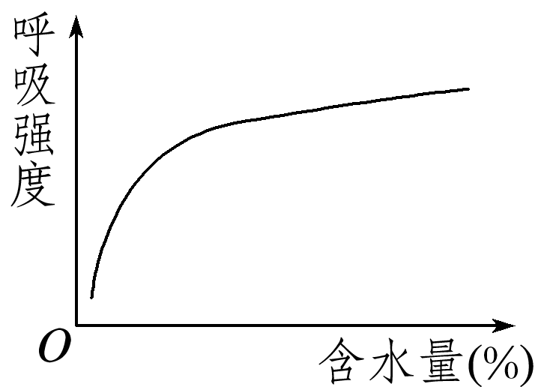
影响细胞呼吸的外因
(3)水含量：
自由水含量较高时，细胞呼吸作用旺盛
应用：粮食储存时，应保持干燥，降低呼吸作用，减少有机物的消耗；
种子萌发初期，吸水较多，细胞呼吸增强；

Slide 21
直接影响呼吸速率和呼吸性质。
(4) O₂浓度：
A点：
只进行无氧呼吸。
B点：
无氧呼吸消失。
限制因素：酶活性和数量
A
反应速率
有氧呼吸速率
应用：利用适当降低O₂浓度抑制细胞呼吸、减少有机物消耗，延长蔬菜、水果的保鲜时间。
无氧呼吸速率
B
5 10 15 20 25
O₂浓度%

Slide 22
呼吸作用中的各类关系：
（1）酵母菌如果只进行有氧呼吸：则吸收的O₂量______放出的CO₂量；
（2）如果酵母菌只进行无氧呼吸，则______收O₂ ，但_____放出CO₂；
（3）如果酵母菌既进行有氧呼吸又进行无氧呼吸，则吸收O₂量 CO₂量;
（4）若酵母菌只进行一种呼吸，那么产生等量的CO₂时，无氧呼吸与有氧呼吸消耗的葡萄糖的含量比为 。
（5）消耗等量葡萄糖时，有氧呼吸与无氧呼吸CO₂产生量的比是 。
=
不吸
能
<
3：1
3：1

Slide 23
课堂检测
1.某超市有一批过保质期的酸奶出现胀袋现象。酸奶中可能含有的微生物有乳酸菌、酵母菌等。据此分析胀袋现象的原因，判断以下解释是否合理：
×
（1）是乳酸菌无氧呼吸产生气体造成的。（ ）
（2）如果有酒味，可能是酵母菌无氧呼吸造成的。（ ）
√
2.书本96页，概念检测的2、3题。

